Slide 2
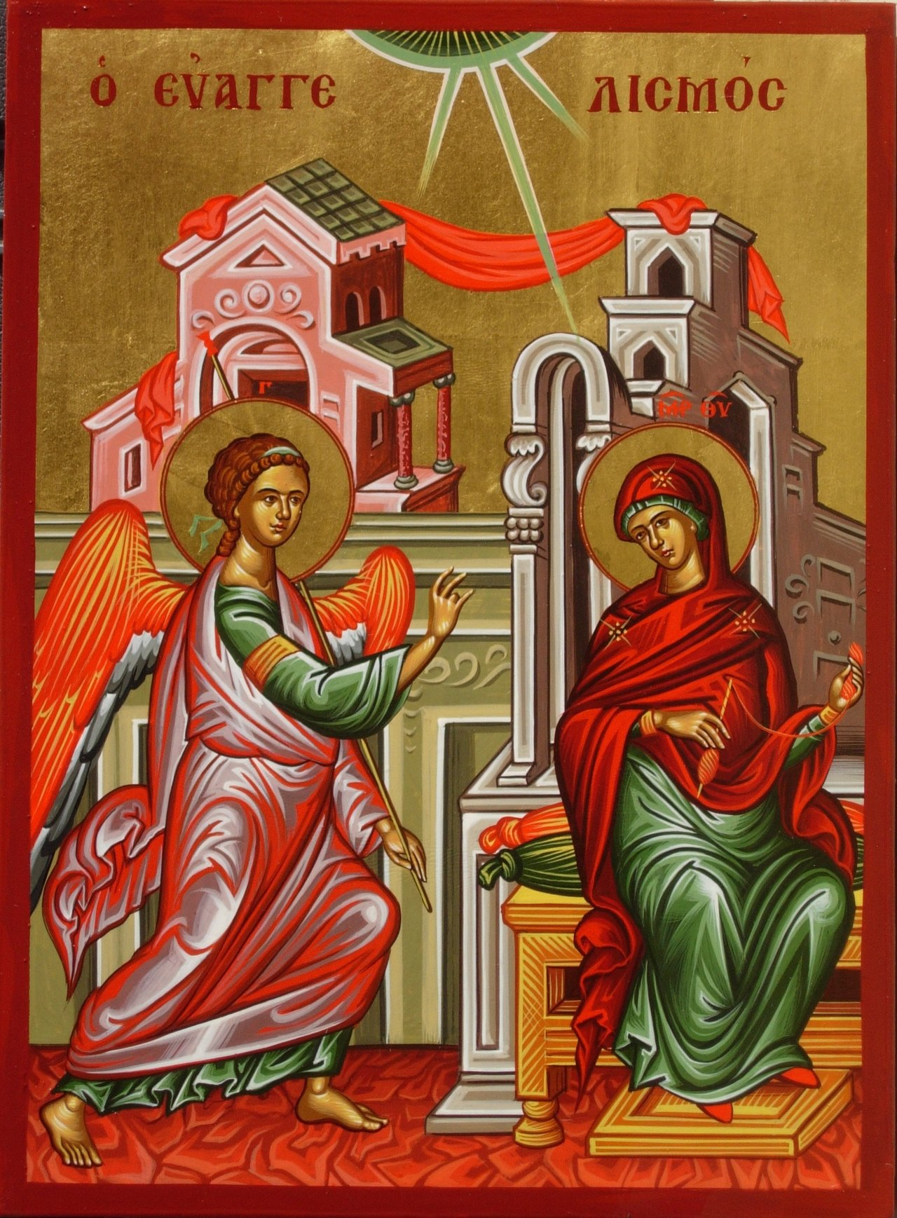
25η Μαρτίου
ας γίνει
το θέλημά Του!
Είμαι η δούλη του Κυρίου

Slide 3
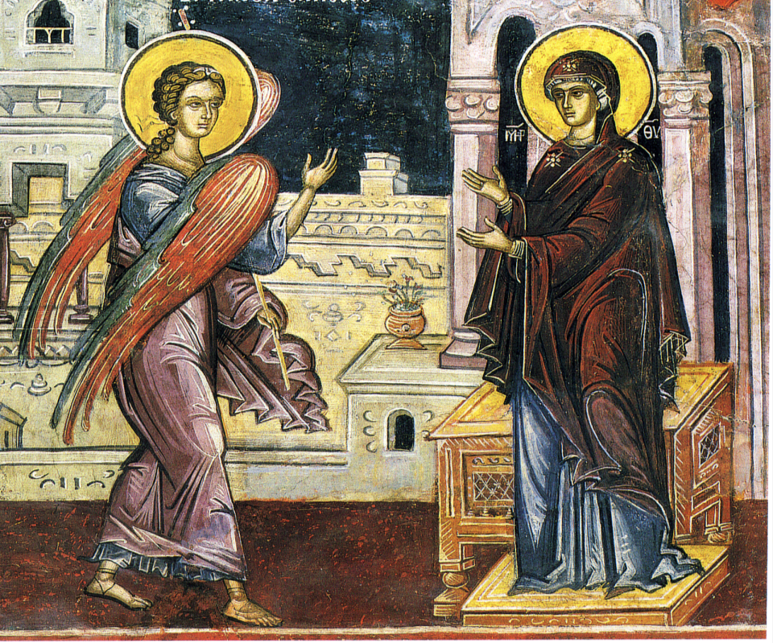
Χαῖρε Κεχαριτωμένη!

Slide 4

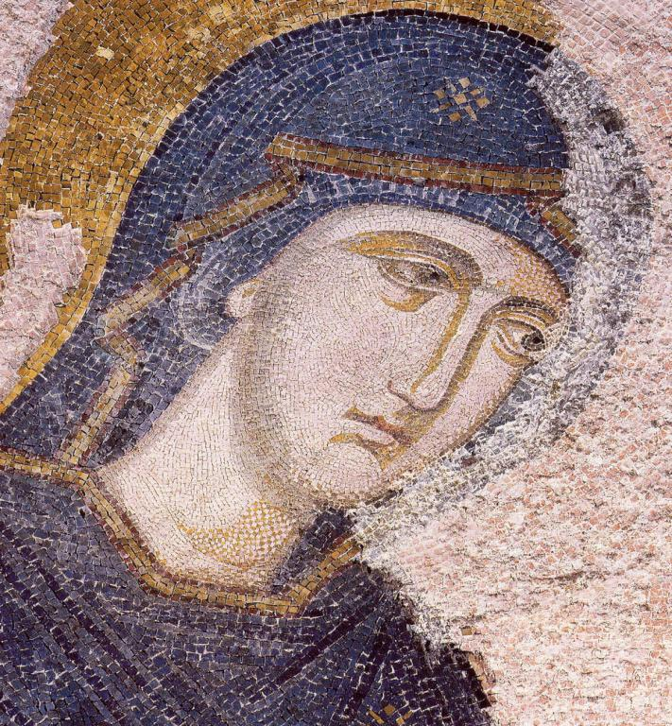
Κεφάλι σκυφτό…

Slide 5

Χαράς πανηγύρι...

Slide 6
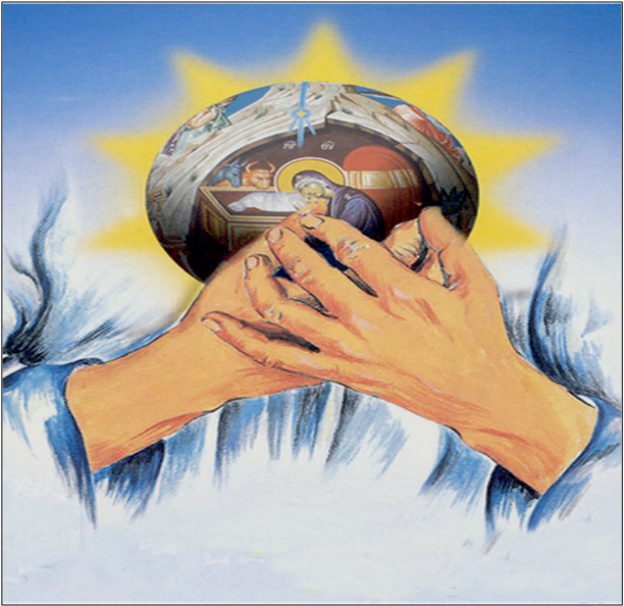
Ρίχνω το βλέμμα…

Slide 7
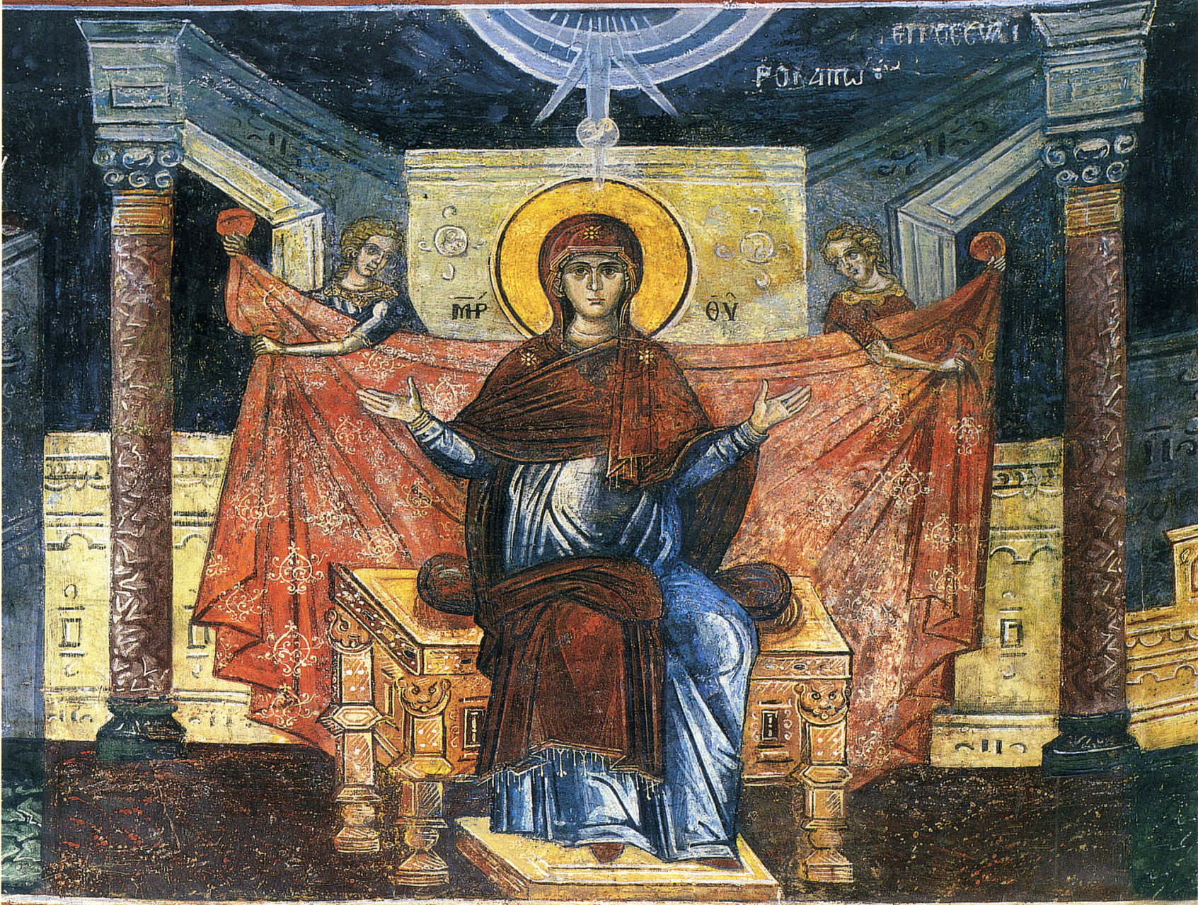
Τώρα,
απ’ του Ευαγγελισμού την ώρα…

Slide 8
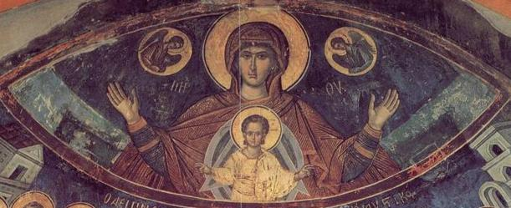
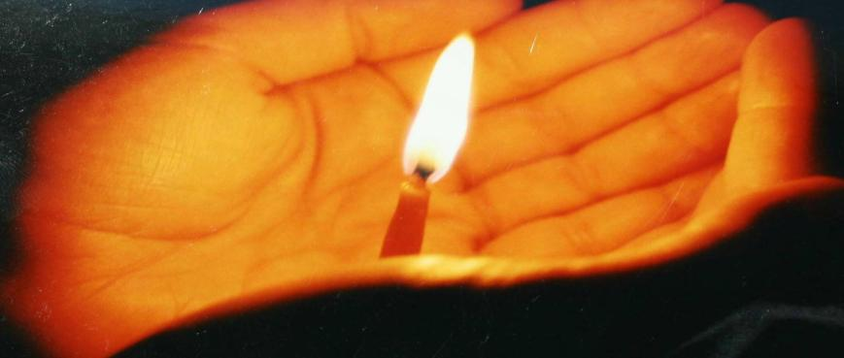
Με τι ύμνους…

Slide 9
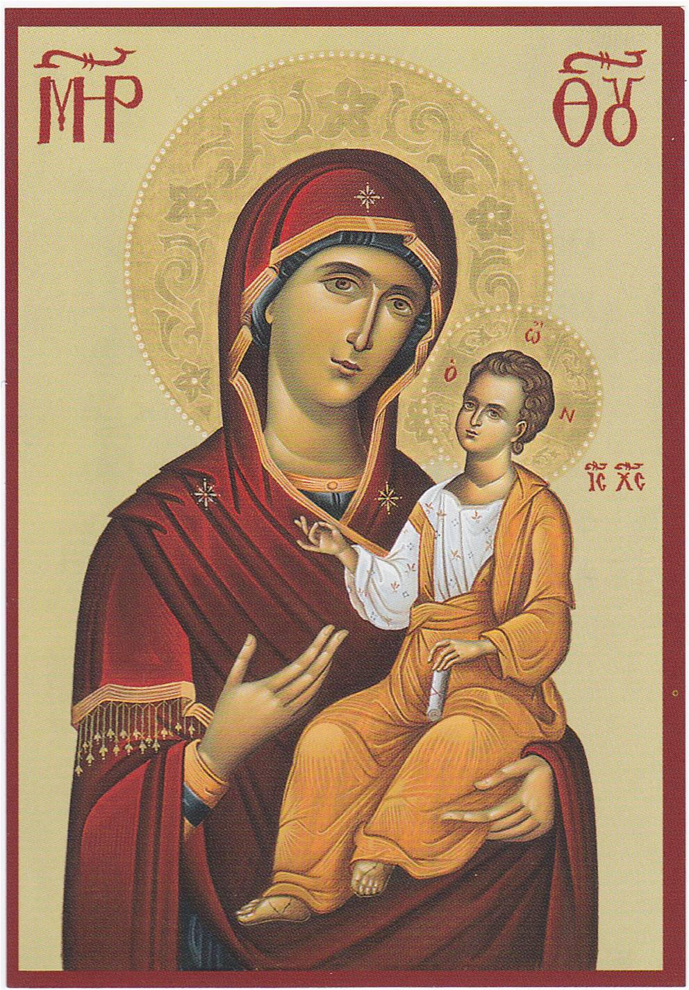
Νήπιο,
τον ίδιο τον Θεό!...

Slide 10
